Slide 1
"Die Schnurkeramiker" – Kultur, Gruppe, Einheit?
Das archäologische Problem zur Definition
von Identitätsgemeinschaften
Ken Massy M.A.

Slide 2
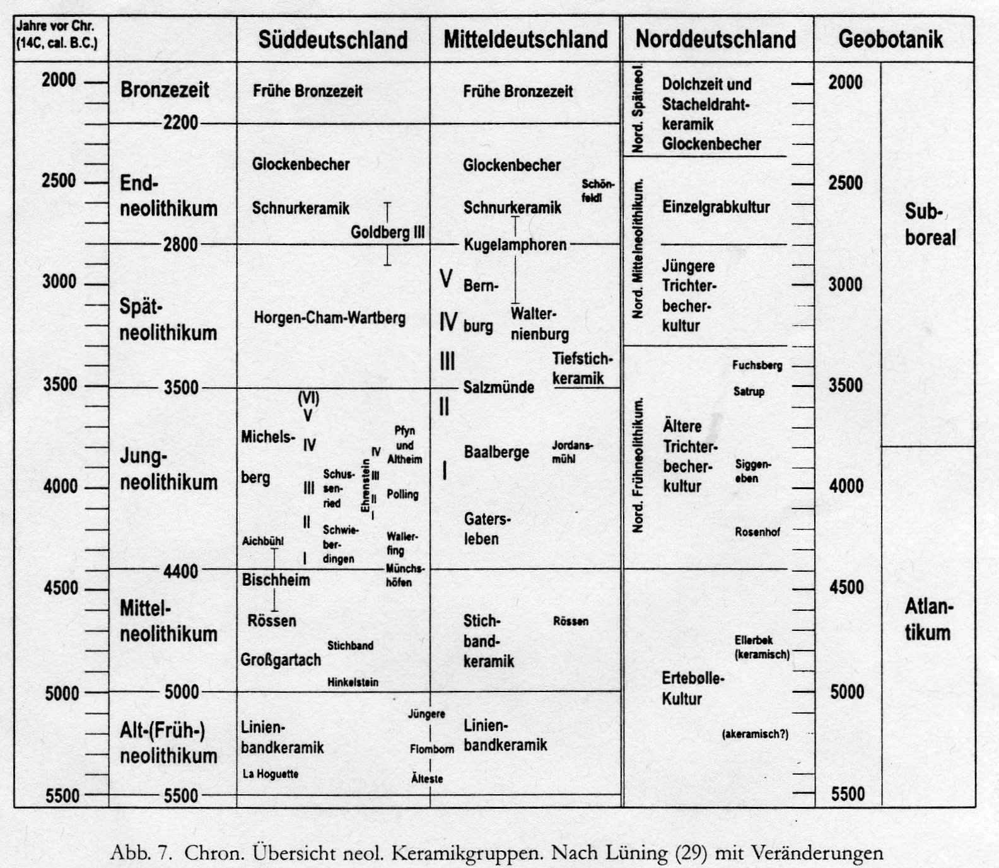
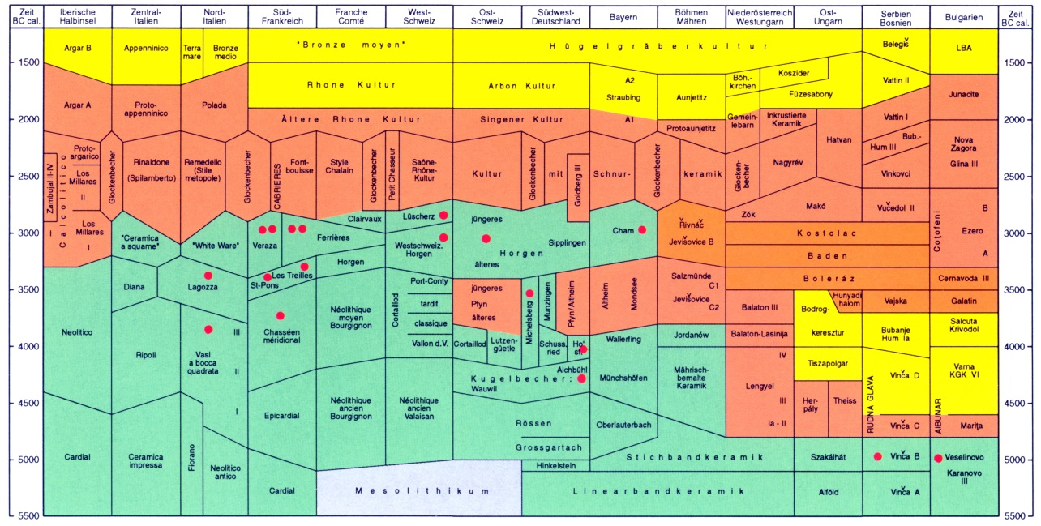
Grundlagen - datierung
Ca. 2800-2400/2300 v. Chr.
Älterer Teil des Endneolithikums
Teil der Kupferzeit
Nach Horgen-Cham-Wartburg; Kugelamphorenkultur; jüngere Trichterbecherkultur
Vor bzw. teilweise gleichzeitig mit Glockenbecherkultur

Slide 3
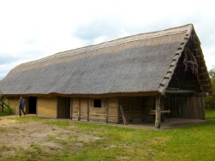
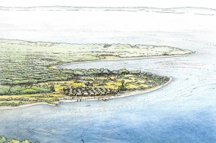
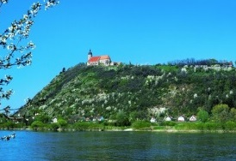
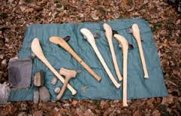
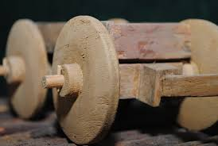
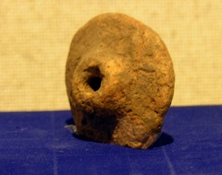
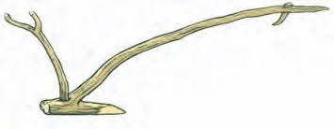
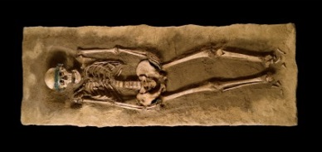
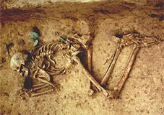
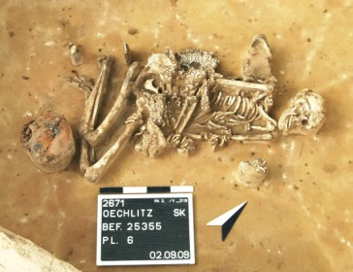
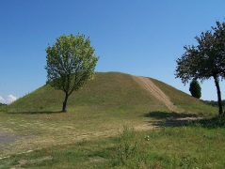

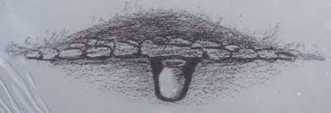
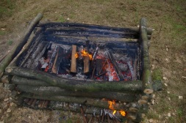
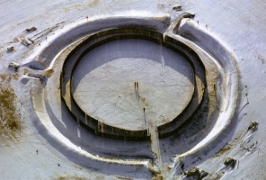
Quellengrundlage
Auswahl an möglichen Quellen
Schnurkeramik
Siedlungswesen
Wirtschaftsweise
Bestattungssitten
sonstiges

Slide 4
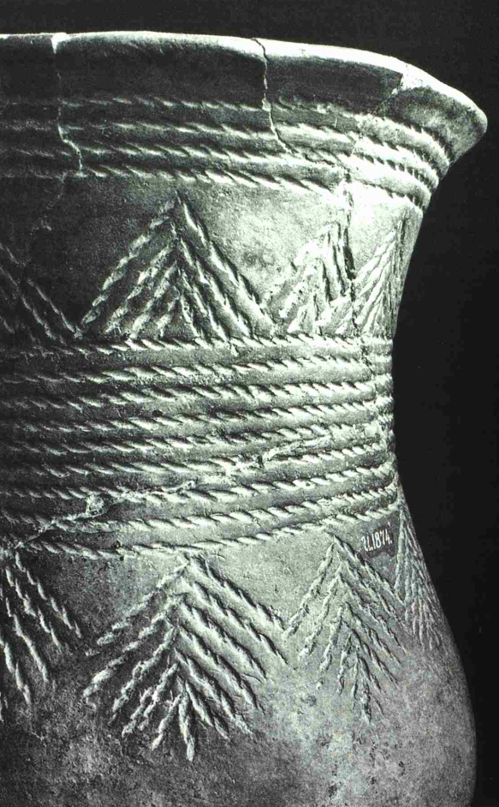
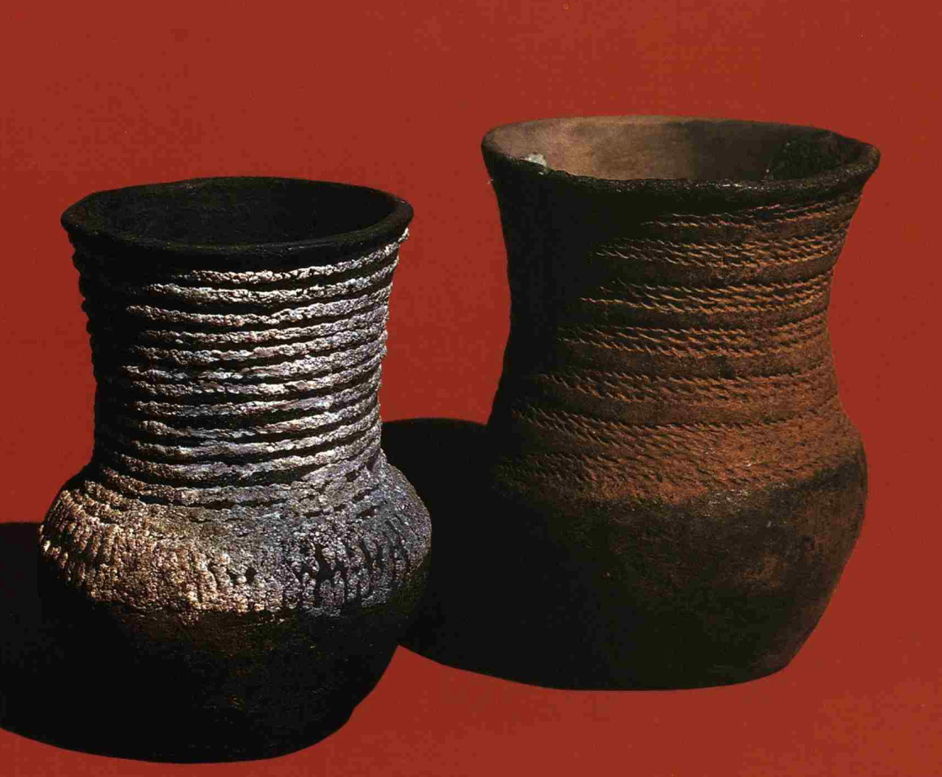
Definition Schnurkeramiker

Slide 5

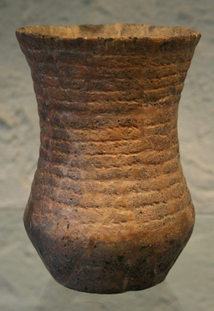
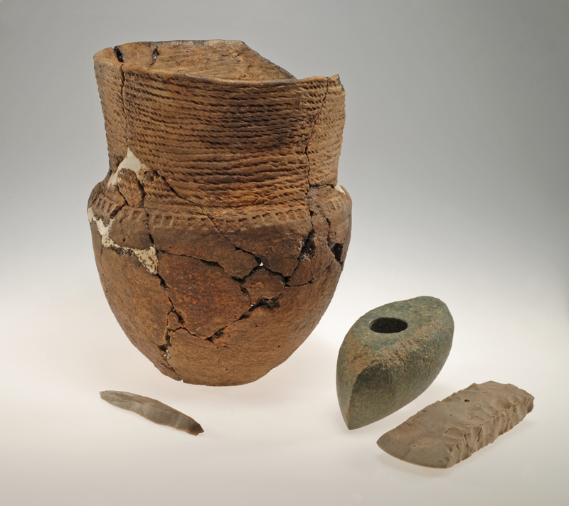
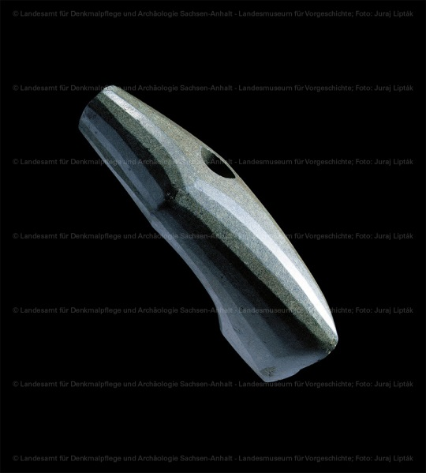
Definition Schnurkeramiker

Slide 6
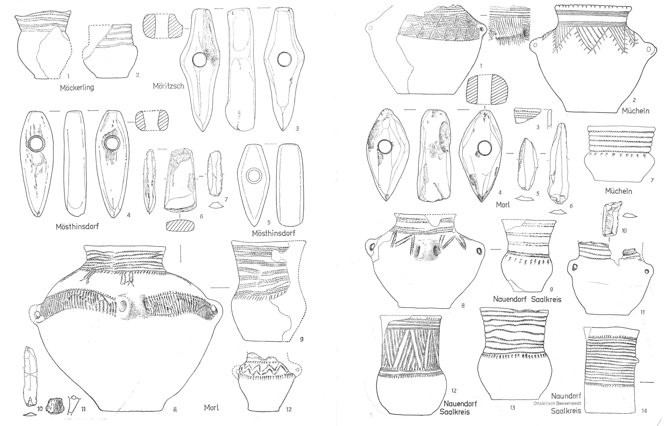
Standardisierte Beigaben
Mittelelbe-Saale-Gebiet

Slide 7
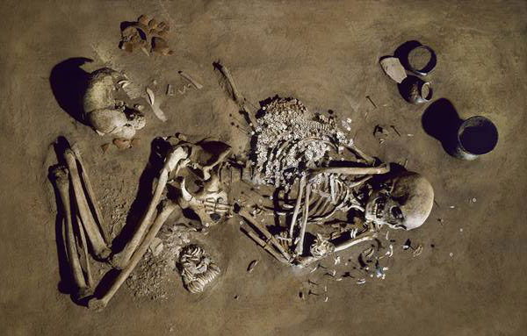
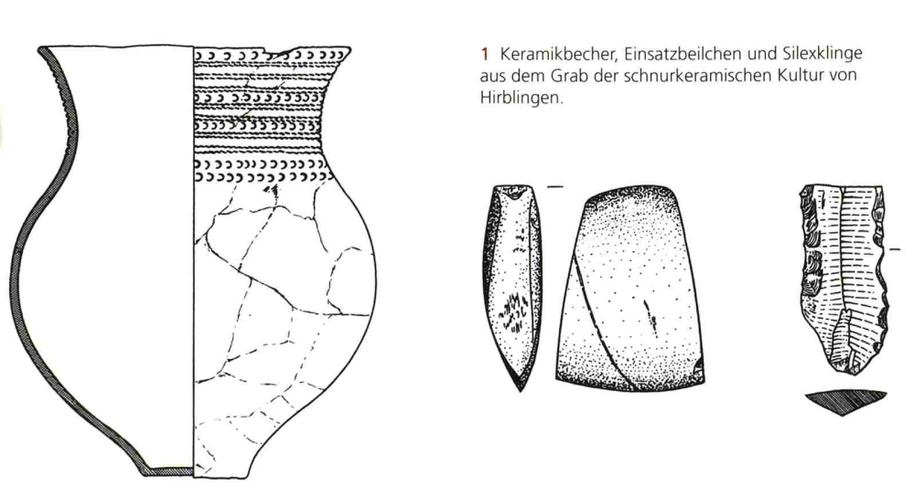
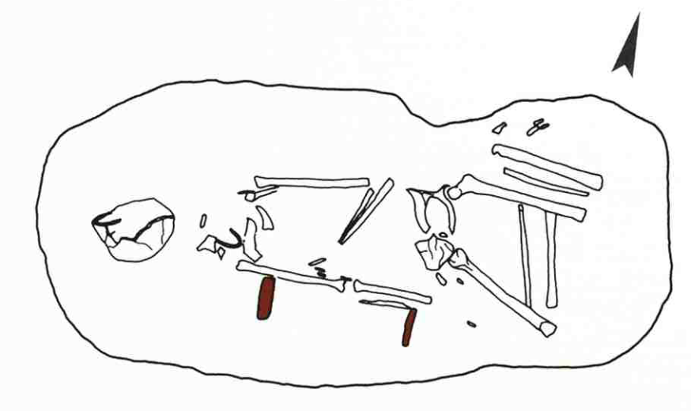
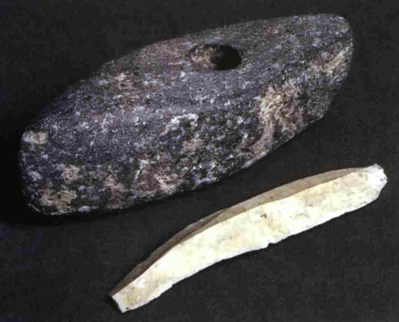
bestattungssitten Schnurkeramiker
Hirblingen, Ldkr. Augsburg
Karsdorf, Burgenlandkreis
Haunstetten, Stadt Augsburg

Slide 8
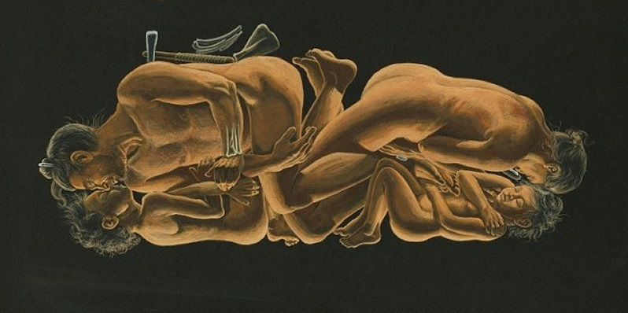
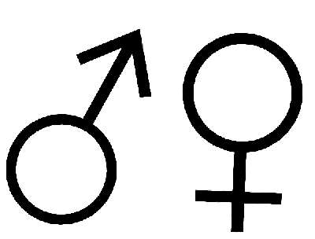
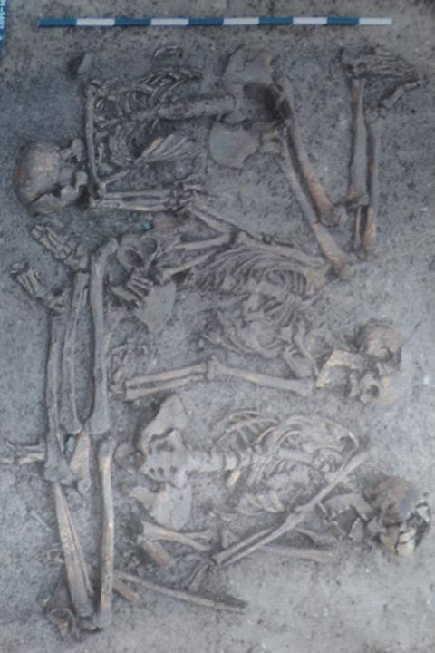
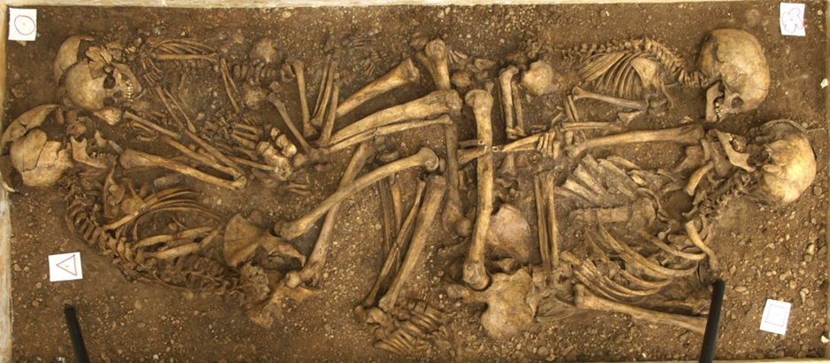
bestattungssitten Schnurkeramiker
Bergrheinfeld, Ldkr. Schweinfurt
Eulau, Burgenlandkreis

Slide 9
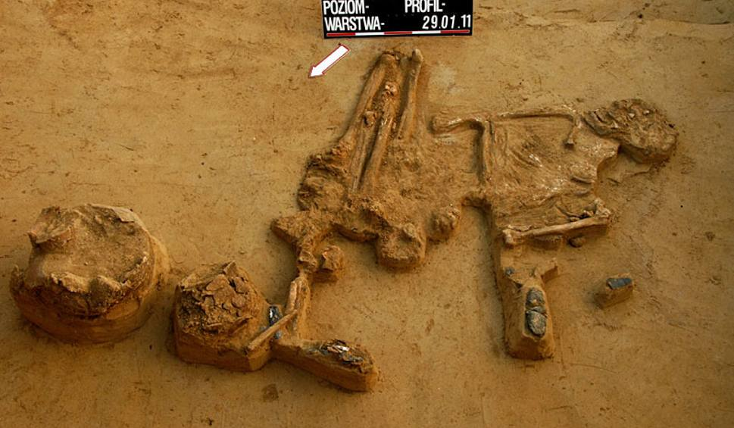
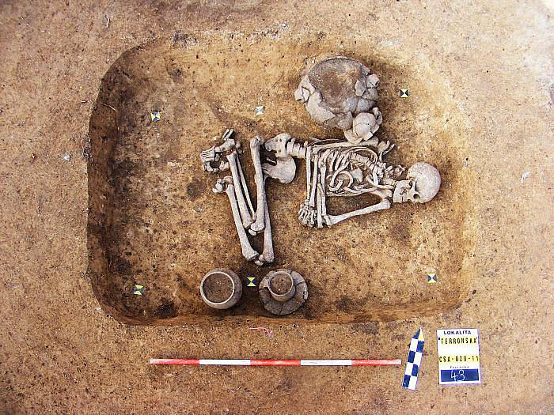
bestattungssitten Schnurkeramiker
Mirocin, Przeworsk, Ostpolen
Prag, Terronské ulici, CZ

Slide 10
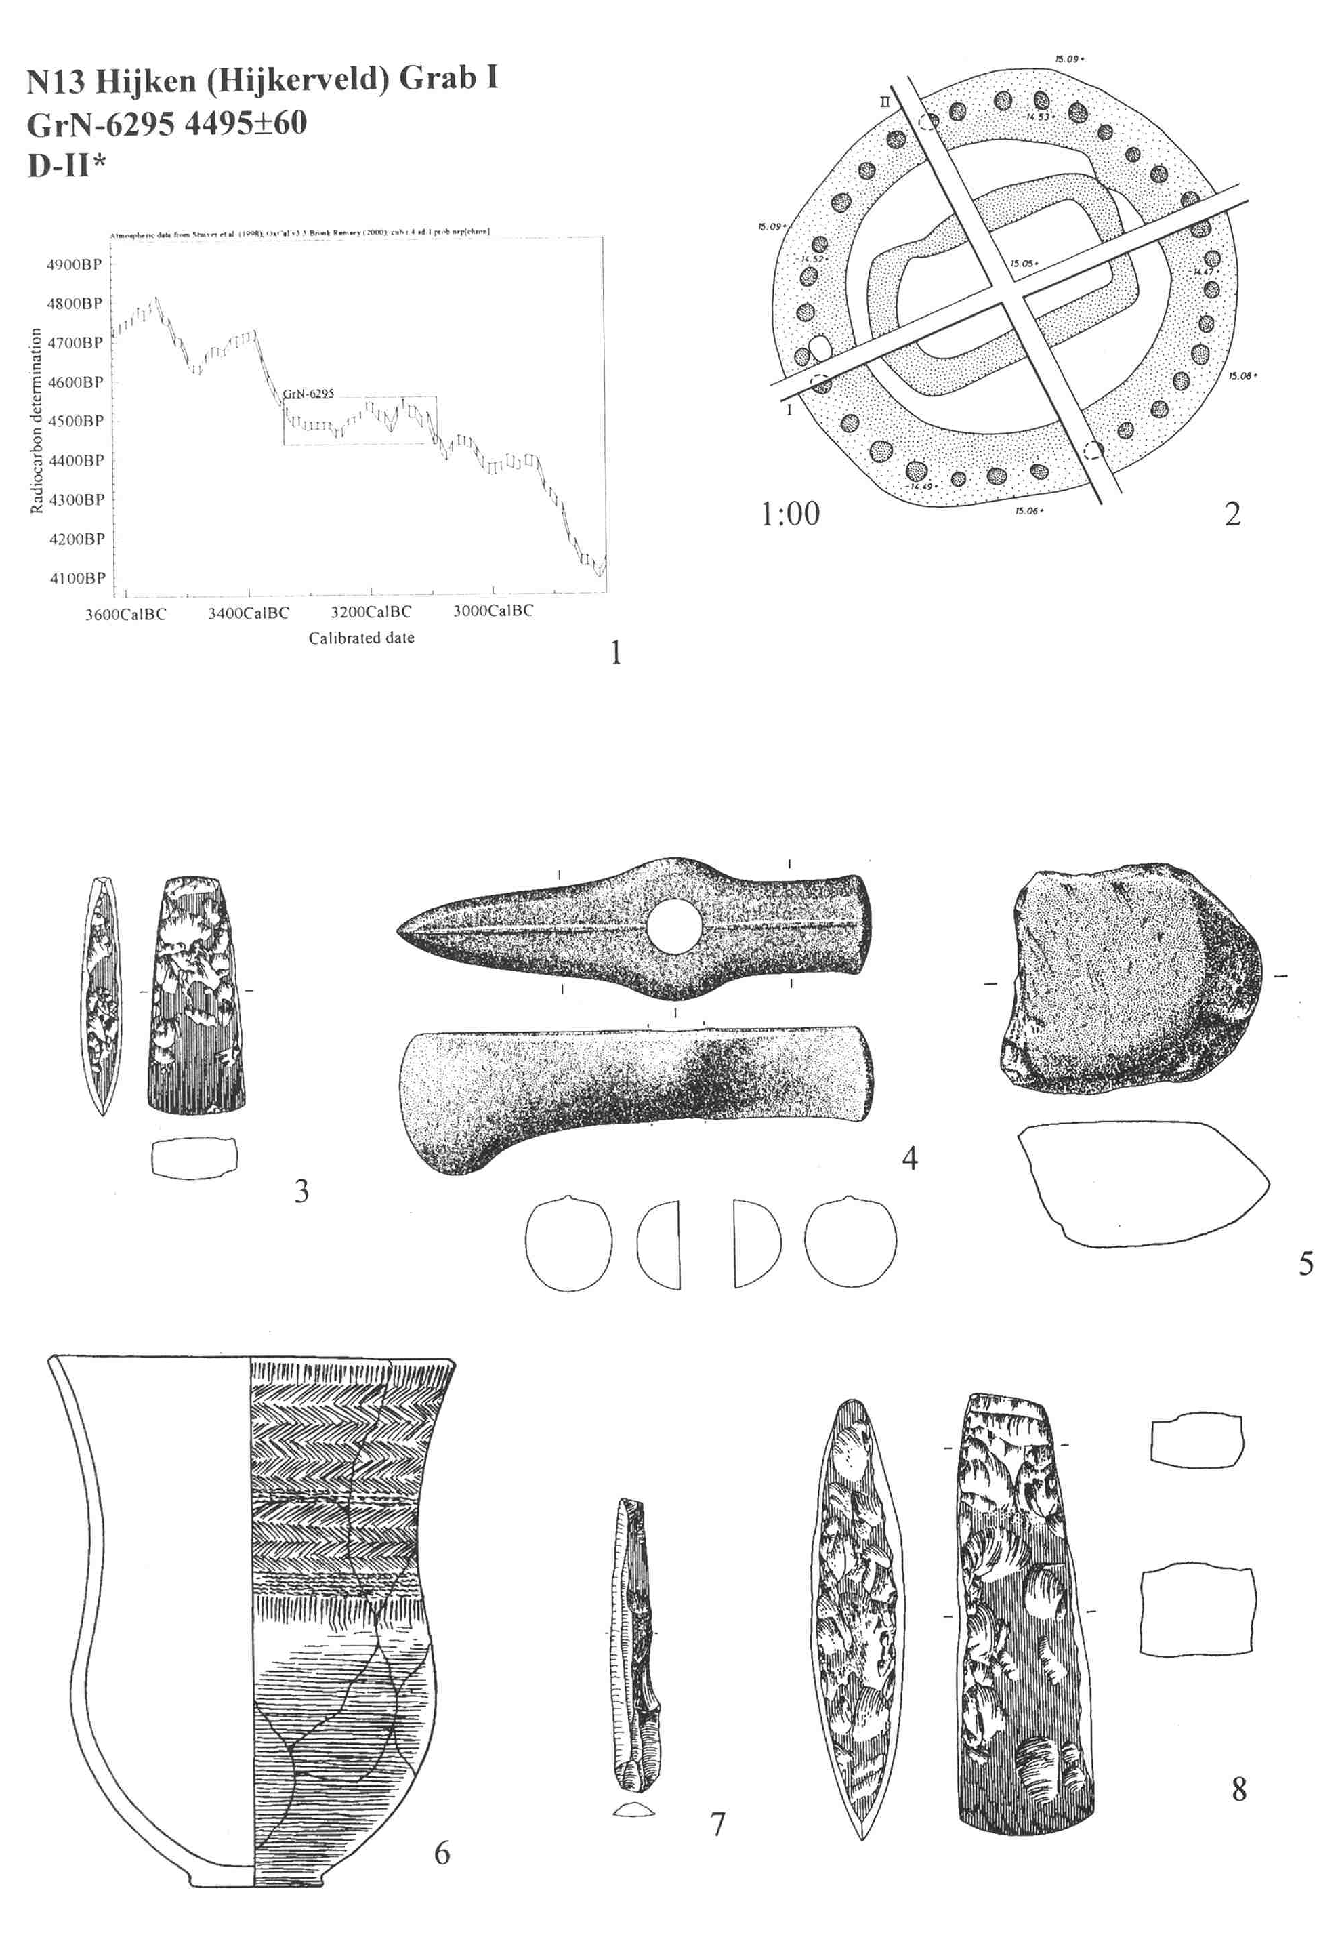
bestattungssitten Schnurkeramiker
Hijken, prov. Drenthe, NL

Slide 11
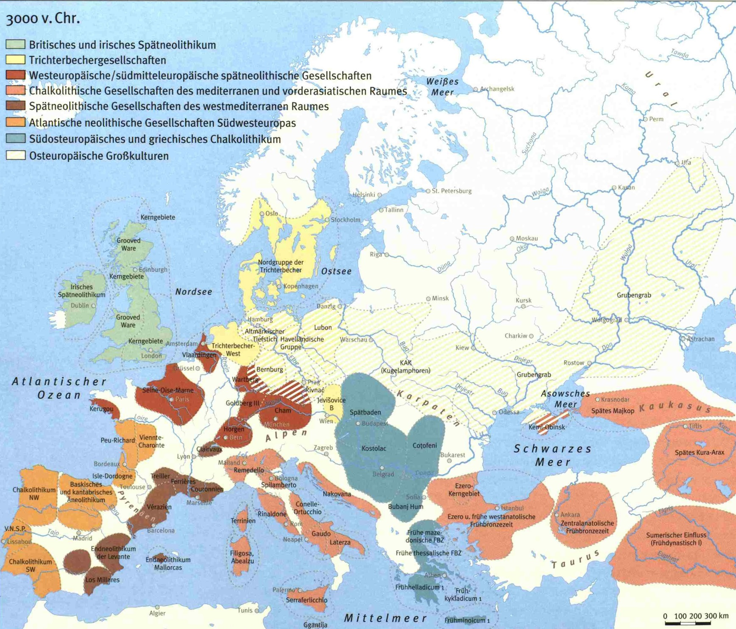
Europa um 3000 v. Chr.

Slide 12
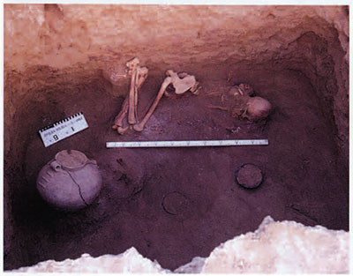
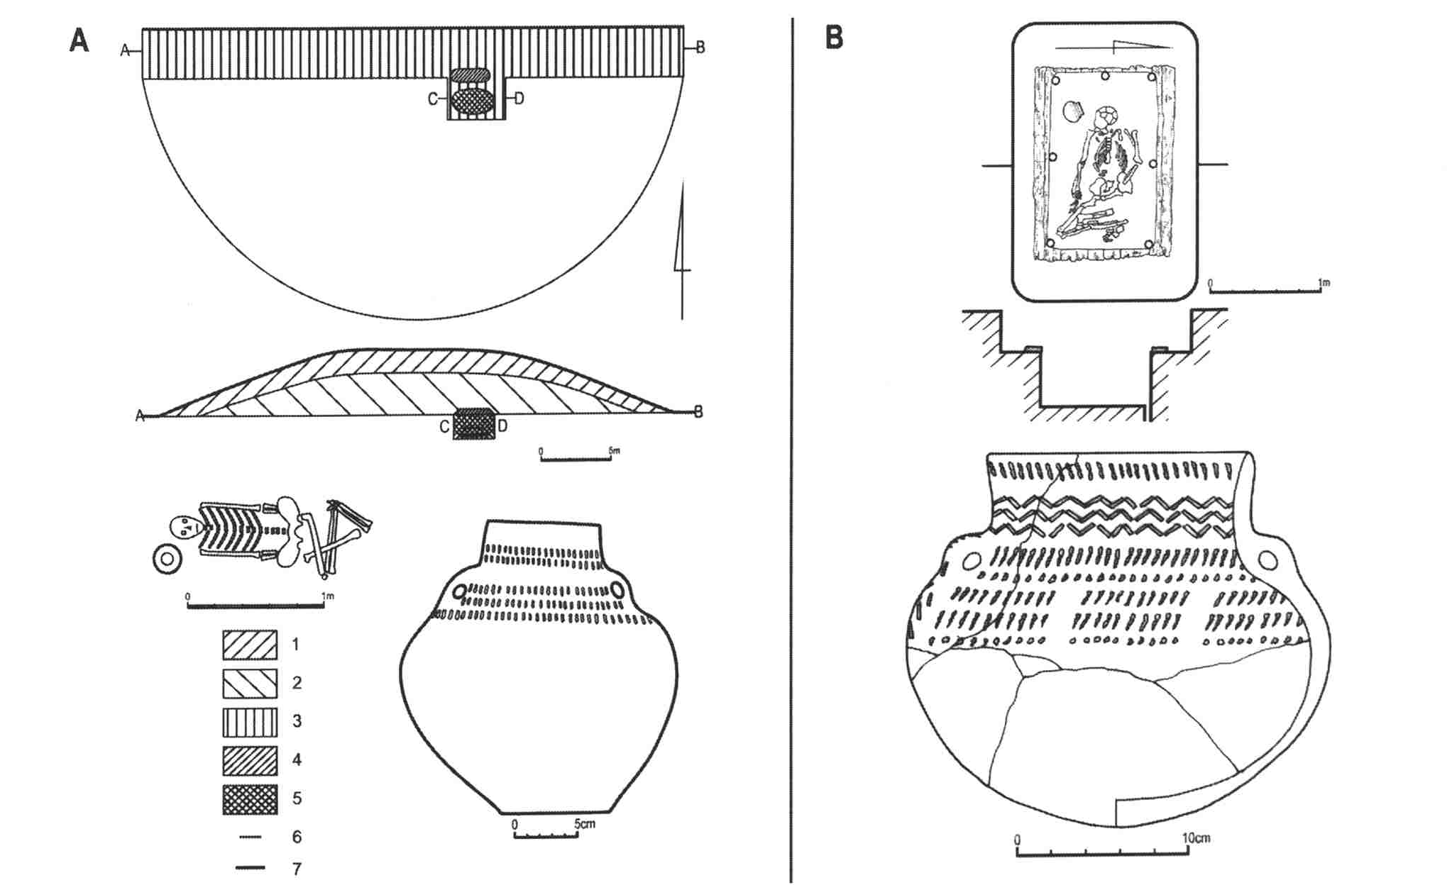
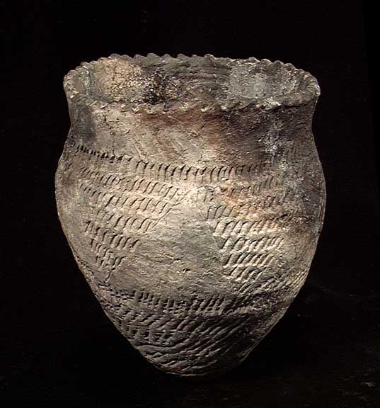
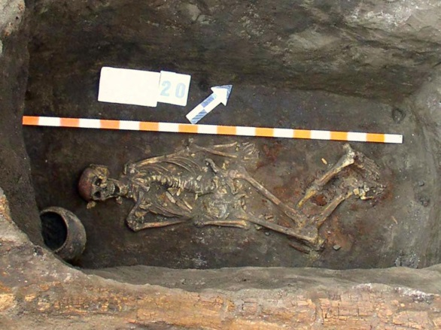
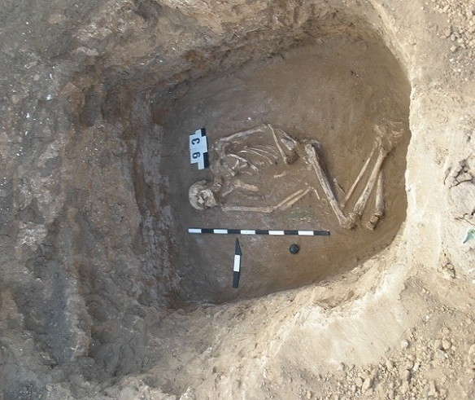
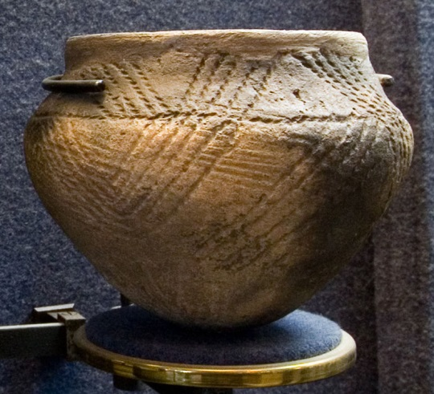
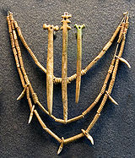
Yamnaya / Grubengrabkultur
Früh-Yamnaya ab ca. 3500 BC
Spät-Yamnaya ab ca. 2800 BC

Slide 13
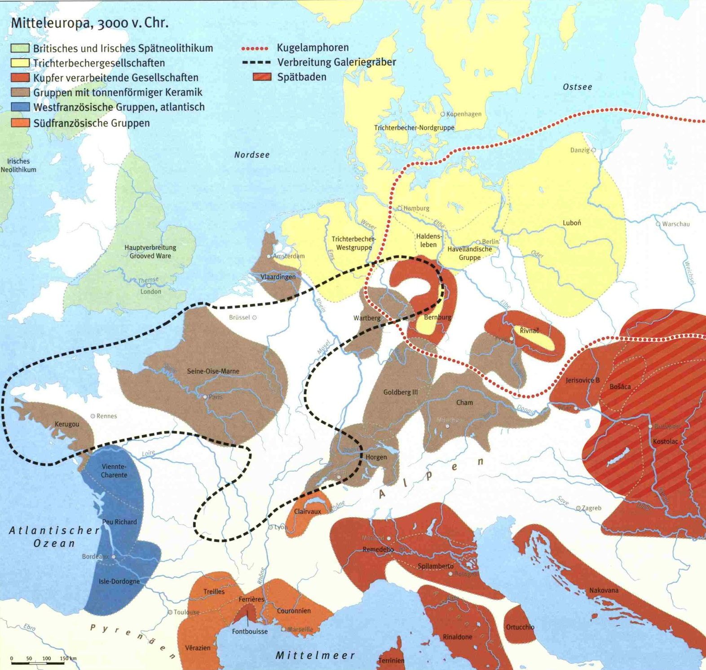
Schnurkeramik und lokales “Substrat”

Slide 14
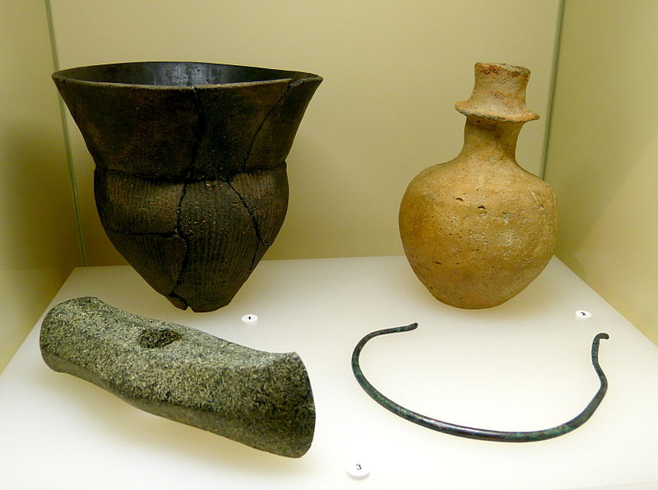
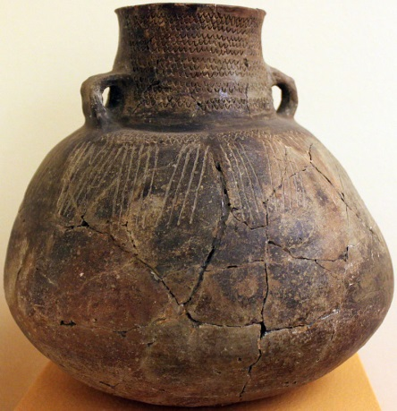
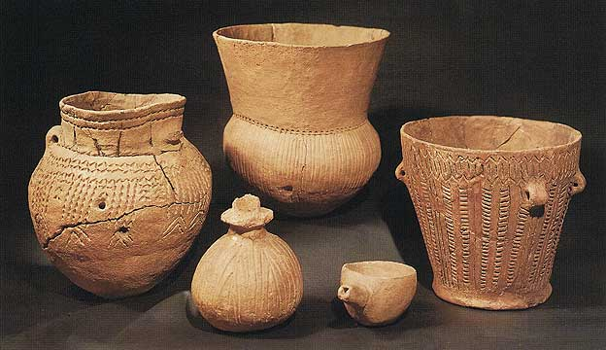
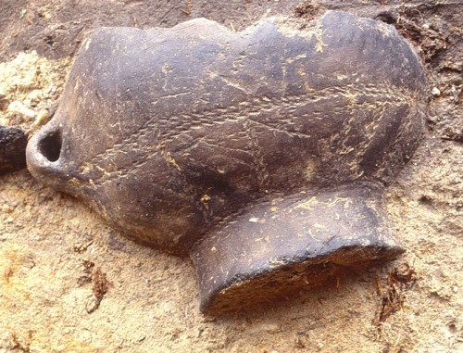
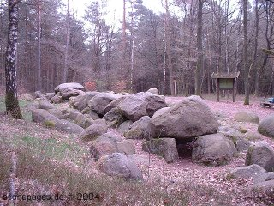
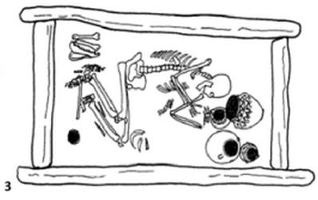
Schnurkeramik und lokales “Substrat”
Trichterbecherkultur
Kugelamphorenkultur

Slide 15
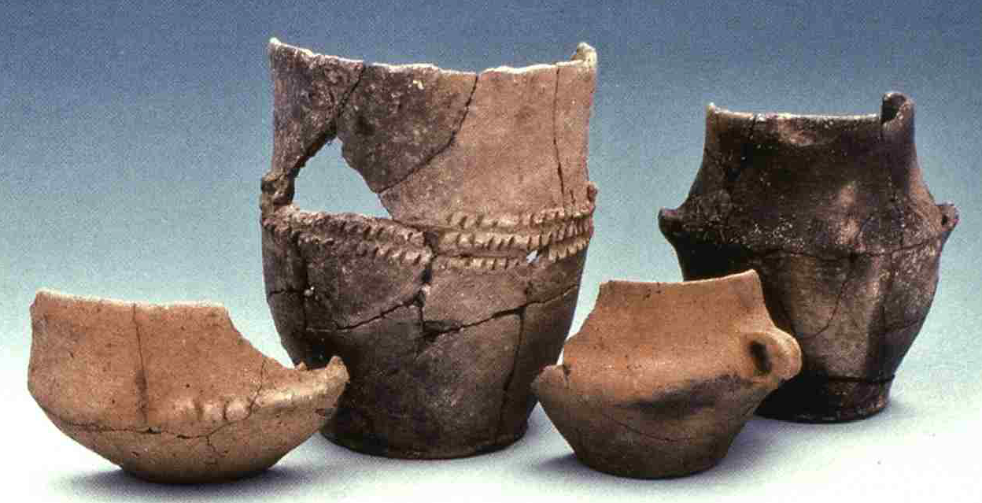
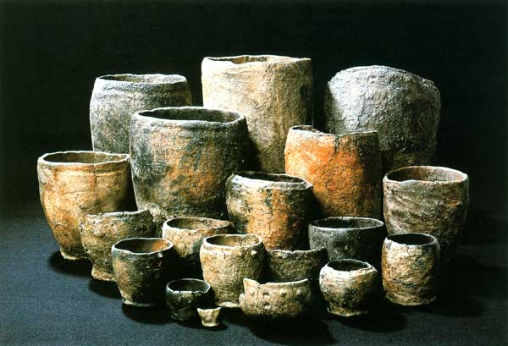

Schnurkeramik und lokales “Substrat”
Chamer Kultur
Horgener Kultur

Slide 16

Europa um 2500 v. Chr.

Slide 17








Abgrenzung zu benachbarten Erscheinungen

Slide 18

Nachleben in der frühbronzezeit
Kollektiv

Slide 19



Nachleben in der frühbronzezeit
Leubingen
Helmsdorf

Slide 20

MT-DNA
Brandt et al. 2014
Yamnaya/SNK
Neolithisierung
„Secondary products revolution“

Slide 21

Yamnaya gen-input
Früh- bis Spätneolithikum
Jäger und Sammler
Frühbronzezeit
Glockenbecher
Yamnaya
Schnurkeramik
Haak et al. 2015

Slide 22

Yamnaya gen-input
Yamnaya/SNK
Haak et al. 2015

Slide 23

Yamnaya gen-input = ursprung indogermanischer sprachen?
Haak et al. 2015

